Slide 1

Использование цифровых платформ при реализации системы доступности дошкольного образования
Орехов Григорий Сергеевич,
начальник отдела цифровой трансформации в сфере образования бюджетного учреждения Орловской области «Региональный центр оценки качества образования»

Slide 2


Мониторинговое исследование доступности дошкольного образования, присмотра и ухода за детьми в Орловской области
Приказ Департамента образования Орловской области от 22 марта 2021 года № 322 «О проведении мониторинга доступности дошкольного образования, присмотра и ухода за детьми в Орловской области»
Показатели доступности дошкольного
образования в Орловской области
Сведения об организации
Сведения об образовательных программах
Сведения о воспитателях
Сведения о группах

Slide 3
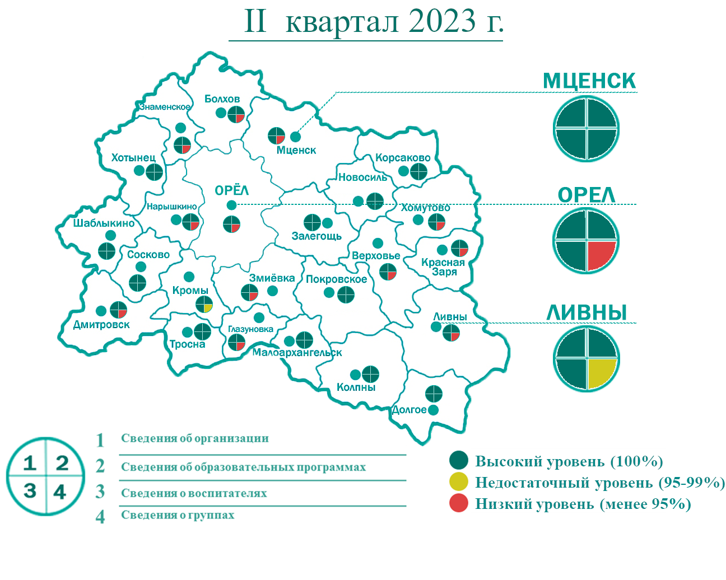
Мониторинговое исследование доступности дошкольного образования, присмотра и ухода за детьми в Орловской области

Slide 4

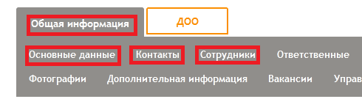
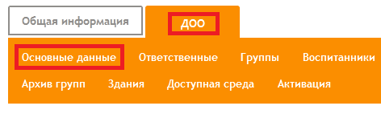
Данные об организации
Дошкольной образовательной организации необходимо поддерживать актуальность следующих данных:
Наименование в соответствии с Уставом
Адрес нахождения в формате федеральной информационной адресной системы
Данные о руководителе
Информация о режиме работы
Информация о кратности приёма пищи и режиме питания
Информация о сайте , e-mail, телефоне (указывается в формате
«10 цифр» (включая код) без пробелов и иных знаков)

Slide 5
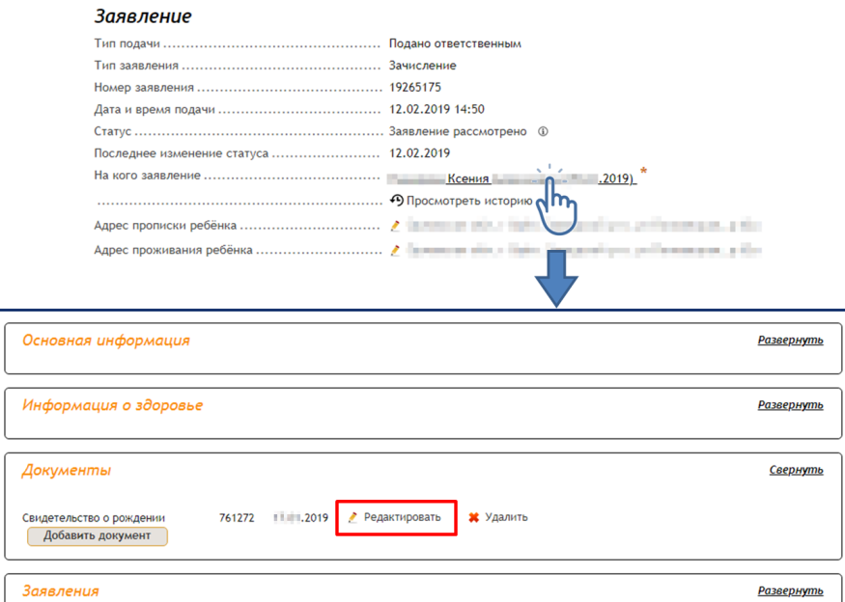
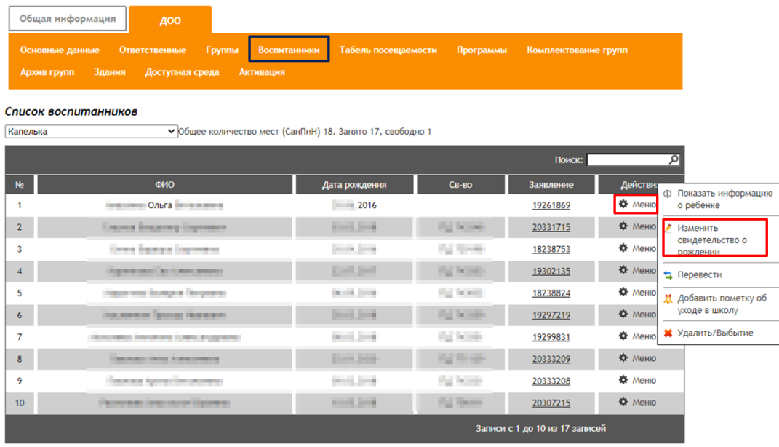
Сведения о документе, удостоверяющем личность ребенка
В карте ребенка обязательны к заполнению сведения
о документе, удостоверяющем личность: серия, номер, дата выдачи
Очередник
Воспитанник

Slide 6
Статус информирования «Отказано в предоставлении услуги»
Отказ в предоставлении услуги муниципальный оператор
осуществляет в соответствии с административным
регламентом оказания услуги
Комментарий к статусу информирования
«Отказано в предоставлении услуги»:
«Вам отказано в предоставлении услуги по текущему заявлению по причине указывается причина, по которой по заявлению принято отрицательное решение (например, предоставление недостоверной информации о ребенке).
Вам необходимо указывается порядок действий, который необходимо выполнить заявителю для получения положительного результата по заявлению (например, подать новое заявление, указав достоверную информацию о ребенке в соответствии с документом, удостоверяющем личность).»

Slide 7
Подача заявления на перевод
Формирование заявления на перевод в другую в дошкольную образовательную организацию:
В рамках одного муниципального образования доступно:
Родителю (заявителю)
Оператору ДОО
Оператору МОУО
В другое муниципальное образование доступно:
Родителю (заявителю) Оператору МОУО принимающей стороны

Slide 8
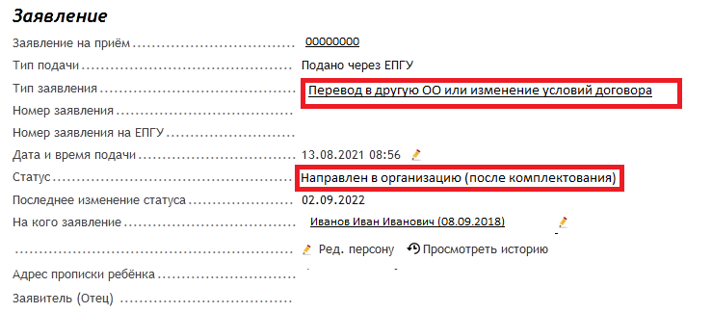
Заявления на перевод
Заявления на перевод должны участвовать в комплектовании

Slide 9
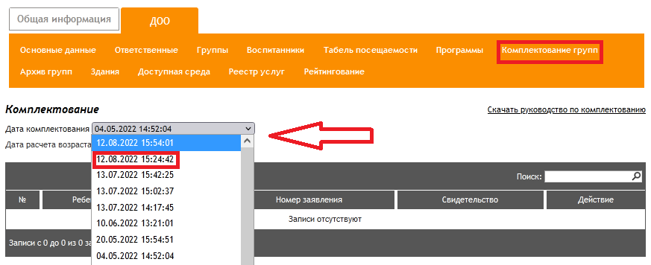
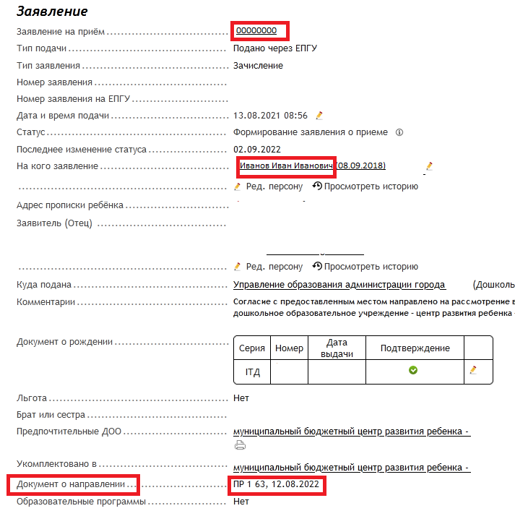
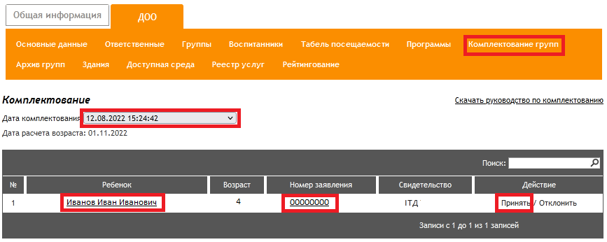
Раздел «Комплектование групп»
Зачисление детей в дошкольные образовательные организации
осуществляется в разделе «Комплектование групп»

Slide 10
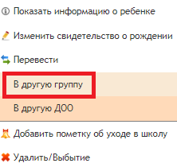
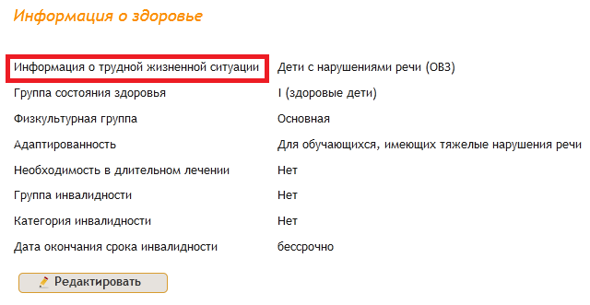
Перевод между группами
Доступен перевод из группы кратковременного пребывания в группу сокращенного дня, полного дня и группу круглосуточного пребывания
При переводе в компенсирующую группу необходимо в карте ребенка указать статус ОВЗ

Slide 11

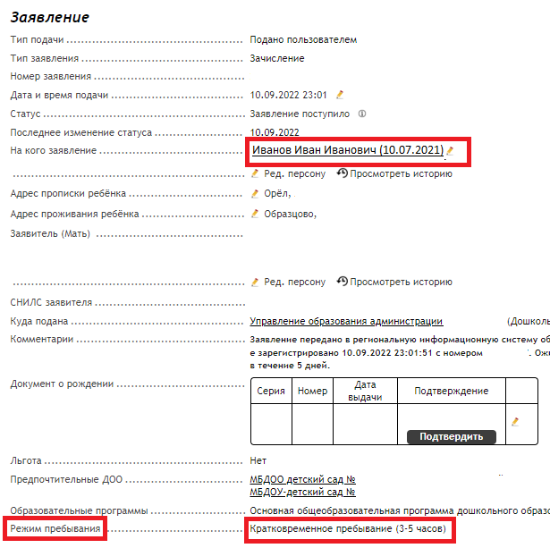
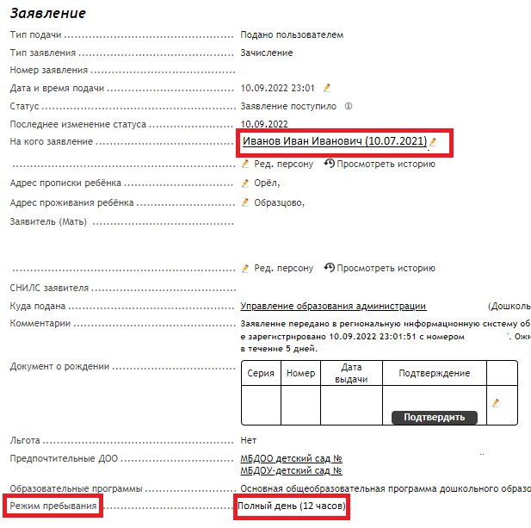
Два вида заявления для направления
В РГИС ДДО существует два вида заявления для направления в зависимости от режима пребывания

Slide 12
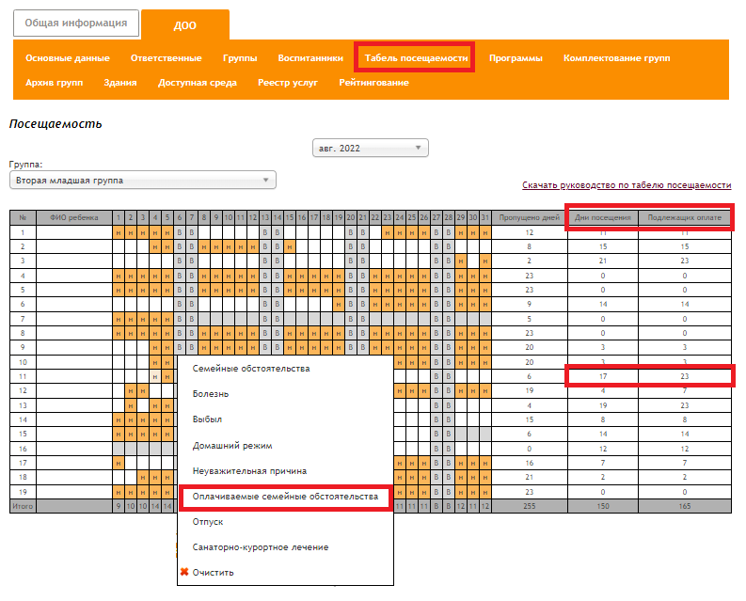
Раздел «Табель посещаемости»
Если дни непосещения подлежат оплате,
необходимо в меню выбрать причину отсутствия
«Оплачиваемые семейные обстоятельства»

Slide 13

Восстановление воспитанников
Восстановление ошибочно удаленных воспитанников осуществляется только на основании официального запроса дошкольной образовательной организации
Заявления с типом «Зачисление» подлежат восстановлению
Заявления с типом «Перевод в другую ОО или изменение условий договора» не подлежат восстановлению

Slide 14

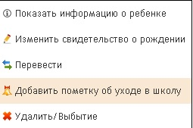

Актуализация показателя ФГИС ДОО «Прогнозируемое уменьшение контингента в связи с переходом в школу»
ВАЖНО!
в списке воспитанников у будущих первоклассников
до 22 сентября 2023 года необходимо добавить пометку об уходе в школу

Slide 15
Нормативно-правовое обеспечение ИКОП «Сферум»
Постановление Правительства Российской Федерации от 7 декабря 2020 года № 2040 «О проведении эксперимента по внедрению цифровой образовательной среды»
Постановление Правительства Российской Федерации от 13 июля 2022 года № 1241 «О федеральной государственной информационной системе «Моя школа» и внесении изменения в подпункт «а» пункта 2 положения об инфраструктуре, обеспечивающей информационно-технологическое взаимодействие информационных систем, используемых для предоставления государственных и муниципальных услуг и исполнения государственных и муниципальных функций в электронной форме»

Slide 16

ИКОП «Сферум»
ИКОП «Сферум» – информационно-коммуникационная образовательная платформа для учителей и учеников. Её основная задача – помощь в обучении. ИКОП «Сферум» является дополнительным цифровым инструментом, который помогает сделать традиционное образование в классе более эффективным и современным.
Регистрация в ИКОП «Сферум» проходит через технологическое решение VK ID, которое использует платформа ИКОП «Сферум» и другие российские Интернет-ресурсы для аутентификации пользователя
Для работы на платформе регистрация в социальной сети «ВКонтакте» не нужна.

Slide 17

Подключение образовательных организаций к ИКОП «Сферум»
Перевести с 1 сентября все коммуникации в рамках образовательного процесса в ИКОП «Сферум»
Исключить из образовательных коммуникаций зарубежных мессенджеров
Обеспечить активность педагогов в чатах и звонках целевой показатель — не менее 25%
Перевести и приоритировать ведение всех профильных каналов для информирования родителей и детей в ИКОП «Сферум»
Утвердить Дорожную карту внедрения в регионе на 2023–2024 учебный год (Приказ Департамента образования Орловской области от 30 августа 2023 года №1607)
1
5
2
Регулярно анализировать мониторинг в онлайн дашборде региона (РОИВ) и в личных кабинетах организаций
6
3
Мотивировать личным примером переход в ИКОП «Сферум»
4
7

Slide 18

Внедрение ИКОП «Сферум» в Орловской области
288
ДОО
зарегистрировано
2257
воспитателей
зарегистрировано
1%
активности
работников ДОО
98 %
83,1 %

Slide 19

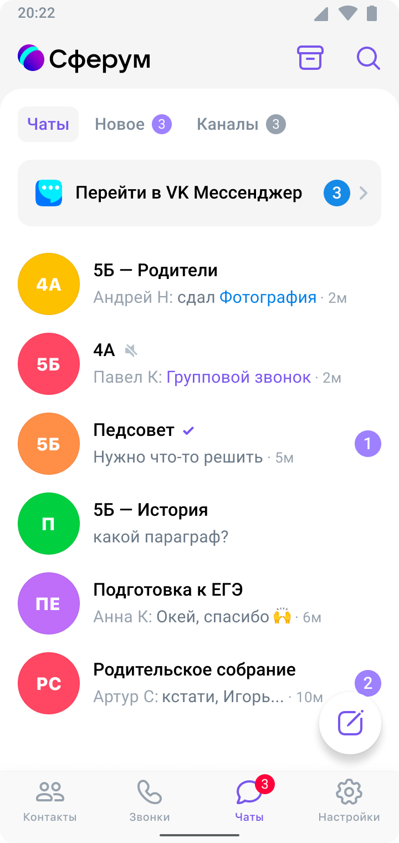





Все коммуникации в одном приложении
VK Мессенджер
Рабочий и личный аккаунты в одном приложении
Полностью российское ПО
Переключение между профилями в один клик
Кроссплатформенность

Slide 20

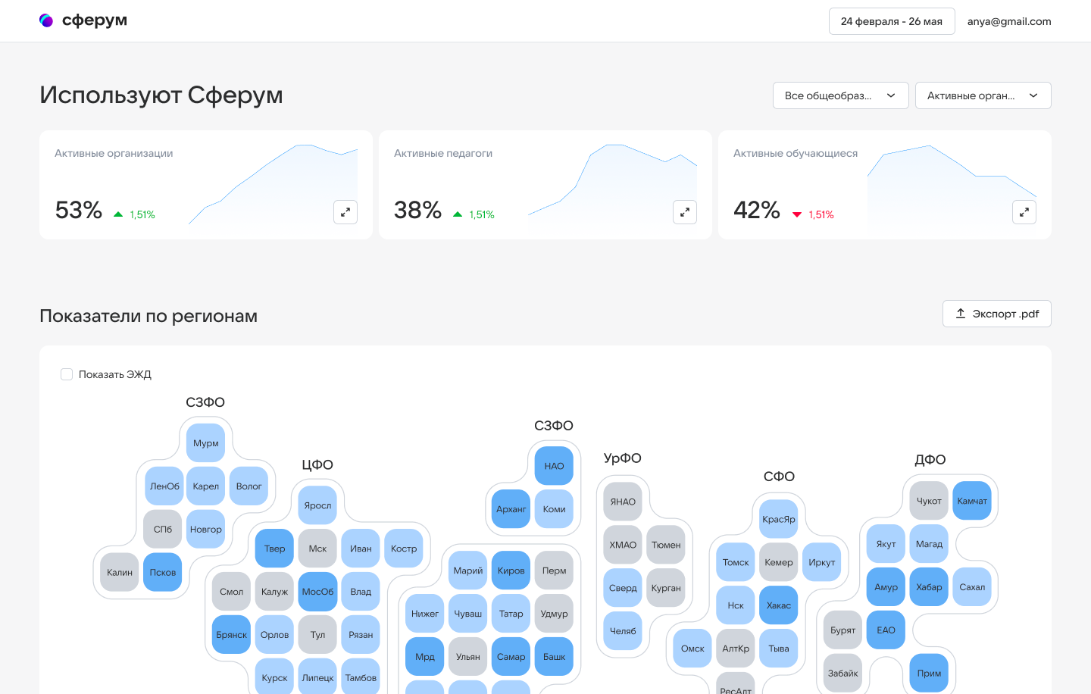
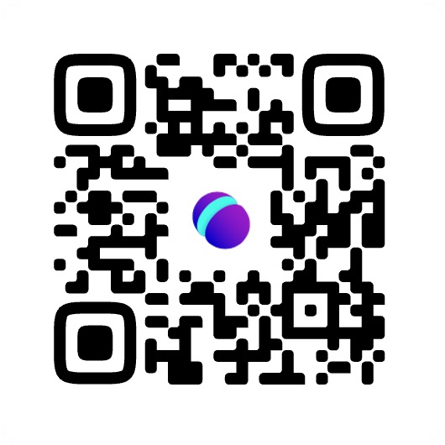
Удобный онлайн мониторинг
Все необходимые показатели
для самостоятельной оценки статуса внедрения ИКОП «Сферум» в регионе
Ежедневные обновления статистических данных
Возможность оперативно реагировать на негативные тенденции
Статистика по конкретной организации в личном кабинете администратора
monitoring.sferum.ru

Slide 21
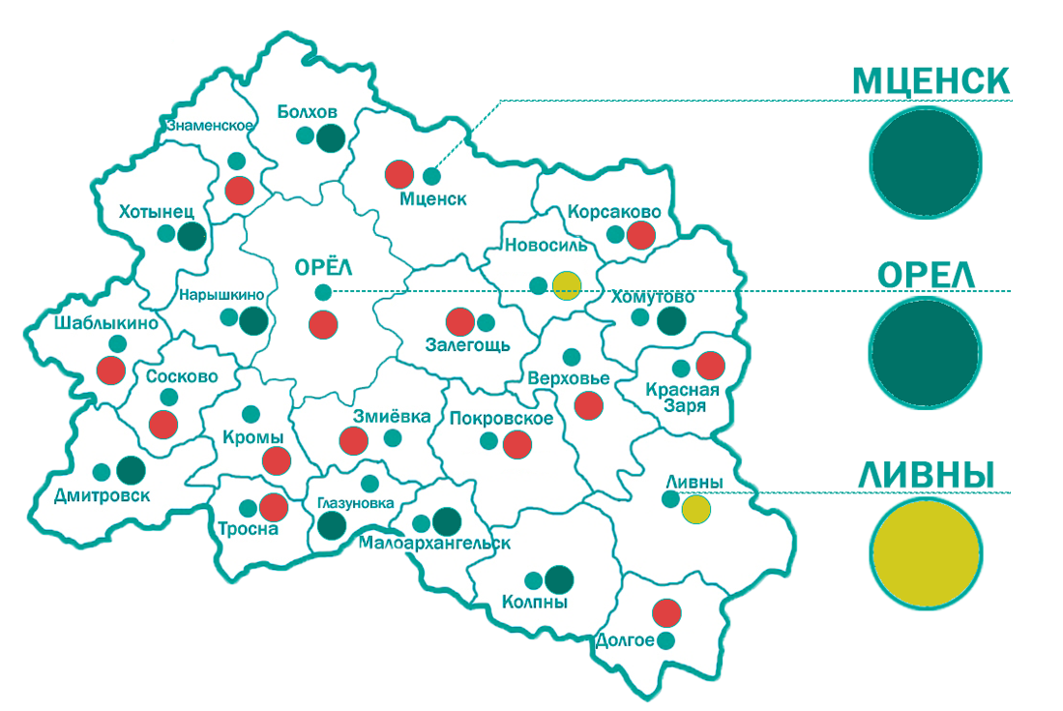
Статистика регистрации работников ДОО
90-100% 70-89%
Менее 70%
 | Доо %
Зарегистрированные | 98
Активные организации | 3
Зарегистрированные работники | 83

Slide 22
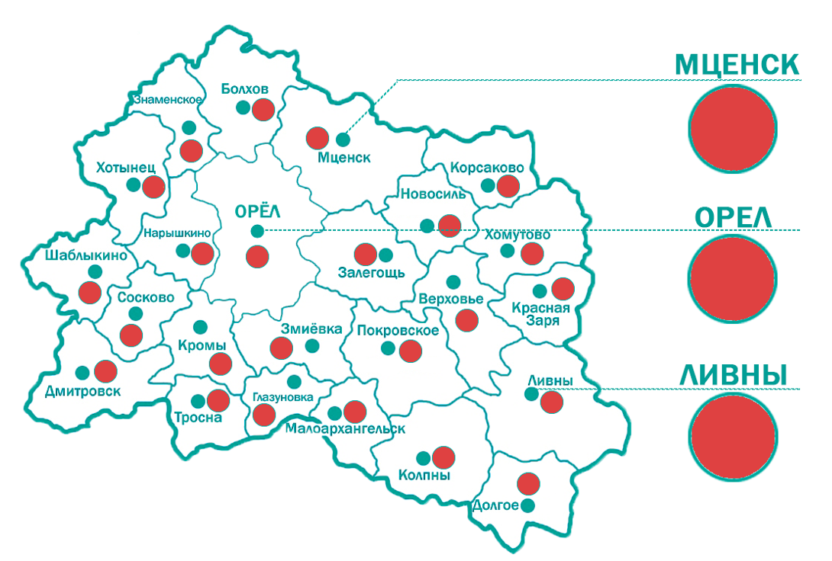
Статистика активности работников ДОО в ИКОП «Сферум»
Более 25% 20-25%
Менее 20%
Педагоги, написавшие не менее 10 сообщений
Используют ИКОП «Сферум» и ВКМ | ДОО
Процент воспитателей % | 1
Количество воспитателей | 13

Slide 23
СПАСИБО ЗА ВНИМАНИЕ!

